Slide 1
ღონისძიებების სივრცე
„ანდერვილი“

Slide 2
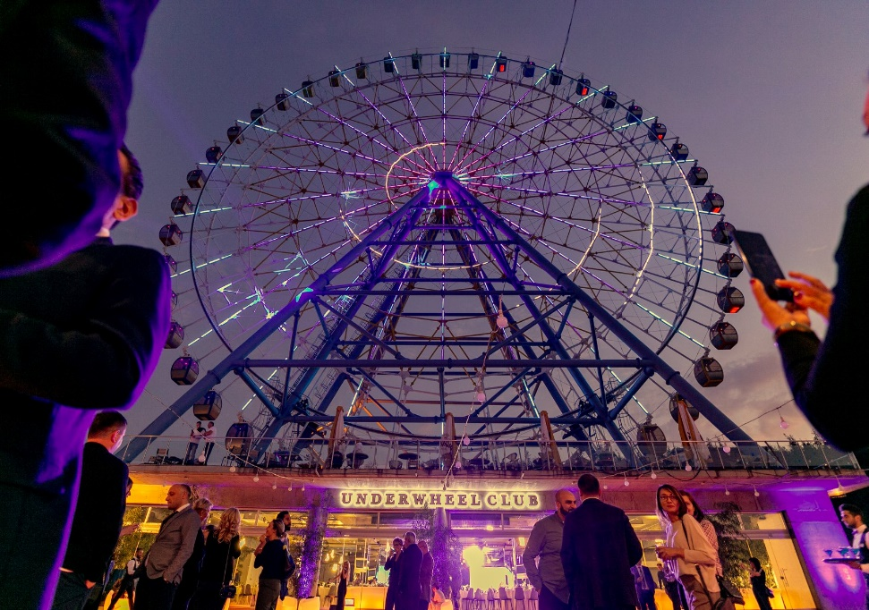
ღონისძიებების სივრცე „ანდერვილი“ საუკეთესო ადგილია:
კერძო წვეულებებისათვის;
კორპორატიული ღონისძიებებისათვის;
კონცერტებისთვის;
გამოფენებისთვის;
კონფერენციებისთვის;
ფესტივალებისთვის;
ქორწილებისთვის;

Slide 3
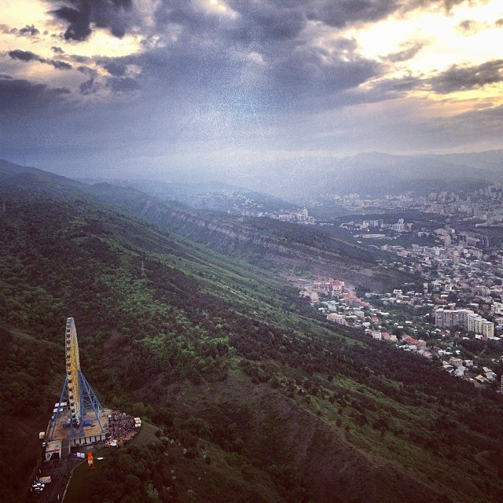
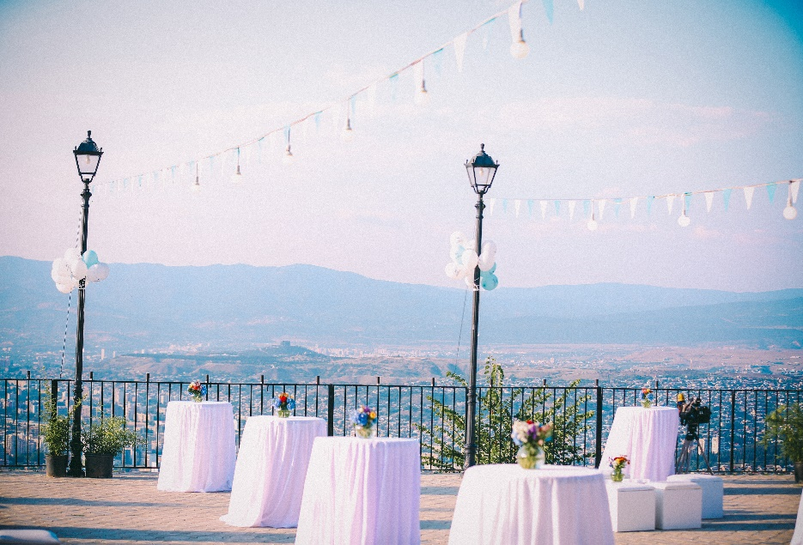
მრავალი პრესტიჟული ღონისძიების მასპინძელი , საოცარი შთაბეჭდილებებით !
ულამაზესი ხედი;
უნიკალური განლაგება ( ატრაქციონ გიგანტური ბორბლის ქვეშ)
შიდა სივრცე – 1000 კვ.მ ;
ტერასა- 700 კვ.მ;

Slide 4
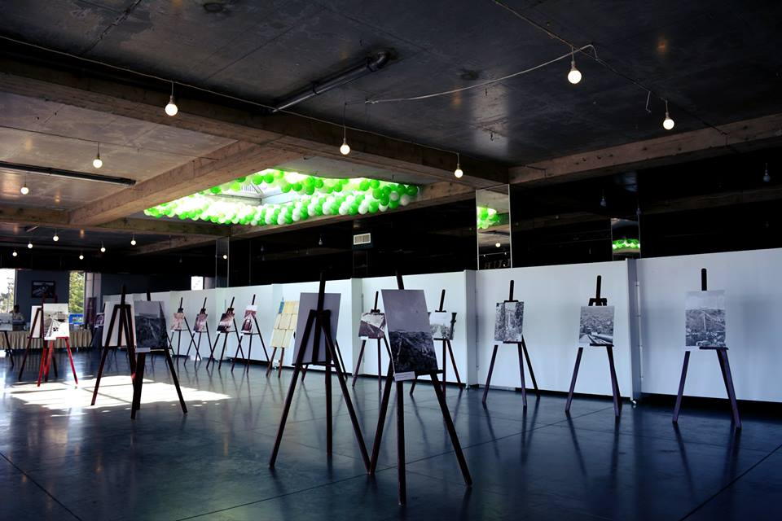
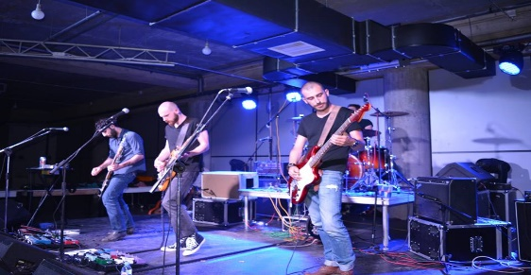
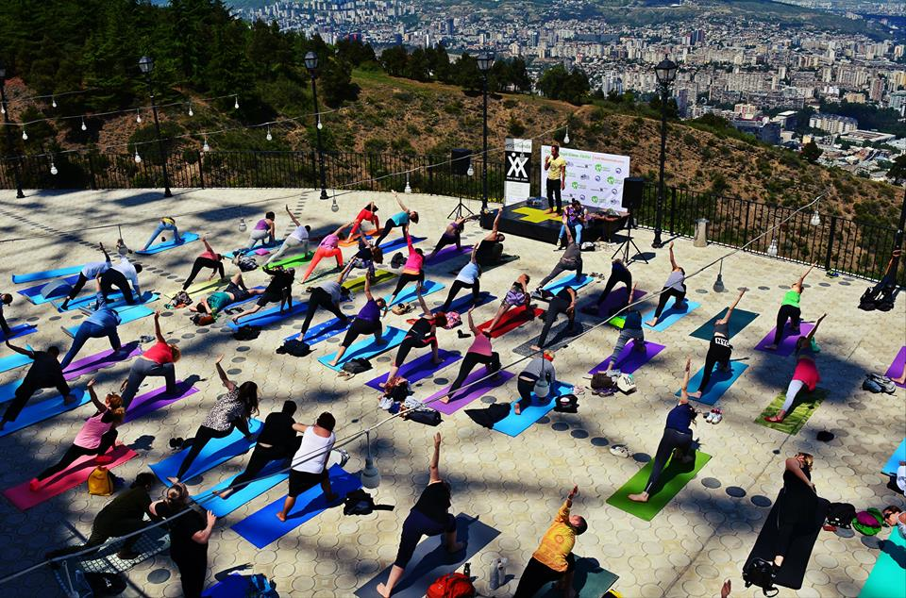
ადგილი სადაც შესაძლებელია მოეწყოს გამოფენები და სხვა და სხვა ღონისძიებები !

Slide 5
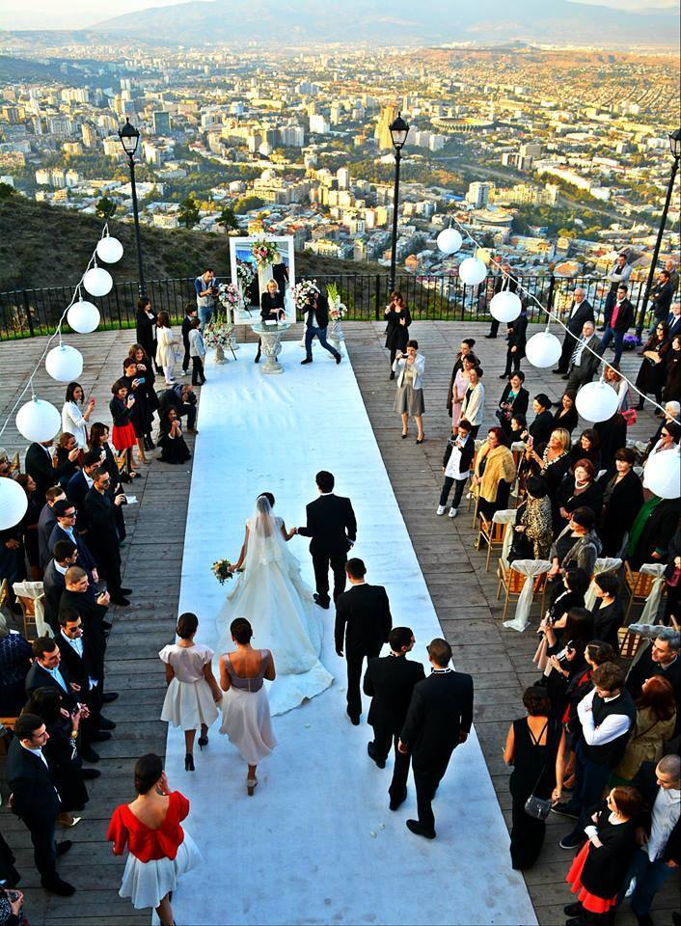
ჩვენ გაძლევთ საშუალებას გადაიხადოთ ულამაზესი ქორწილი. გახადეთ კიდევ უფრო განსხვავებული და მრავალფეროვანი ეს უმნიშვნელოვანესი დღე თქვენს ცხოვრებაში !

Slide 6
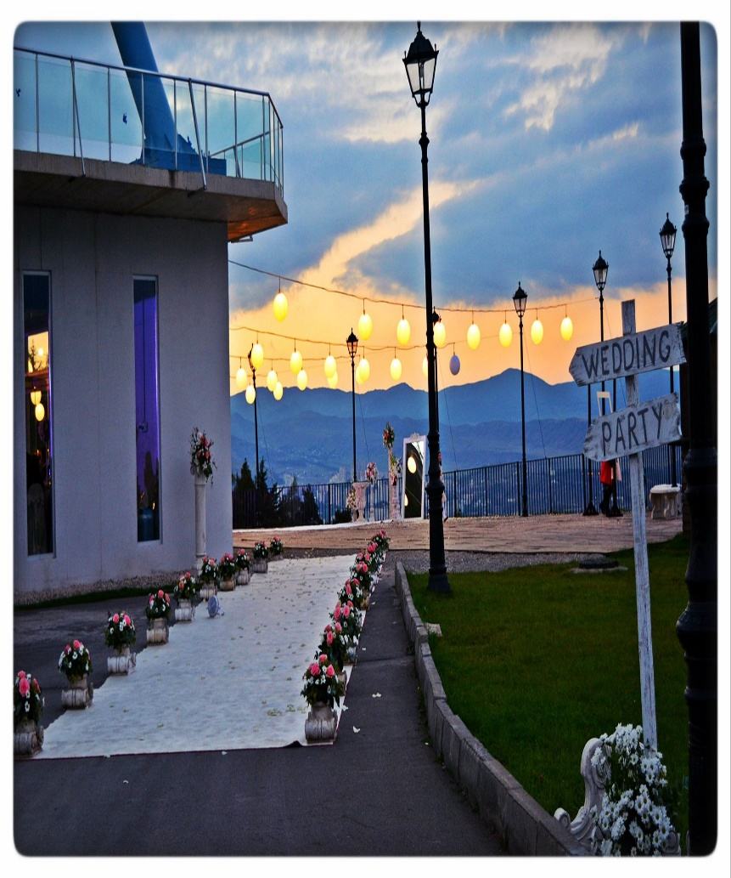
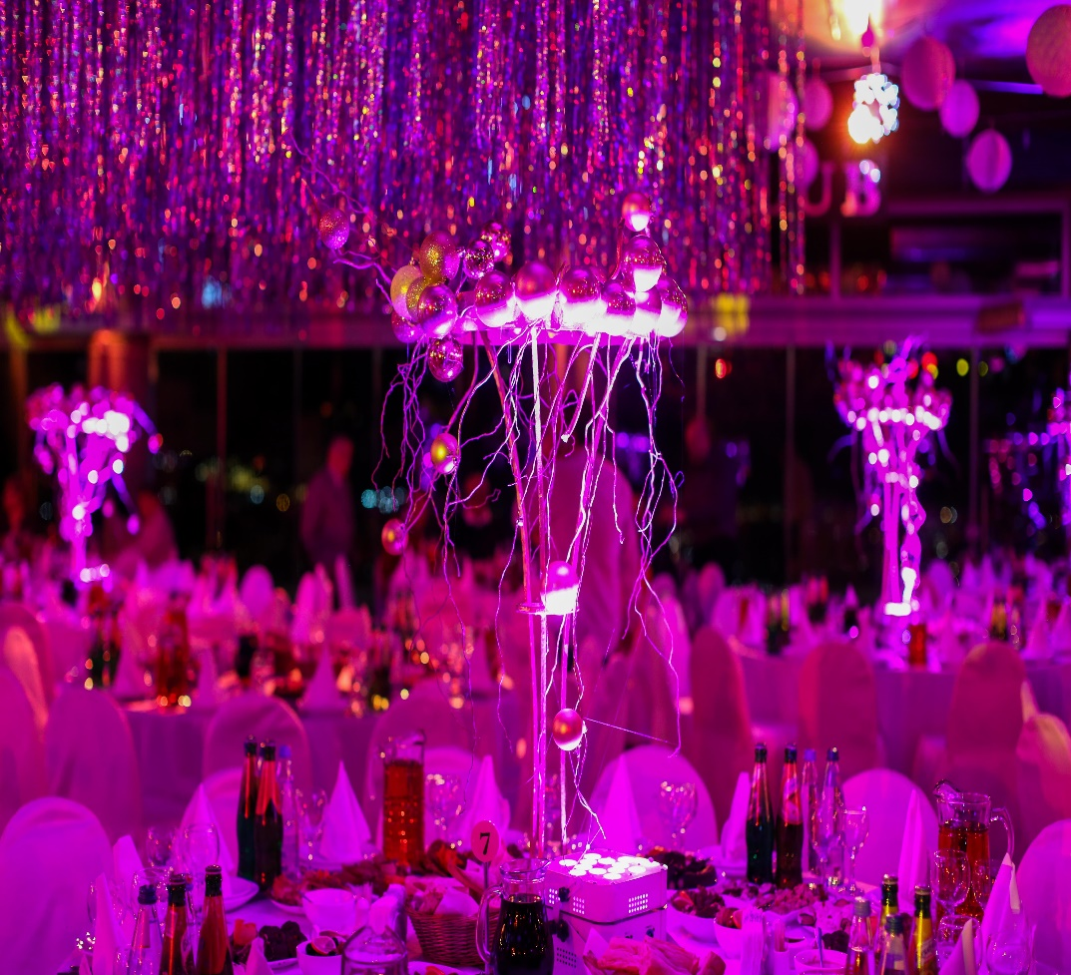
„ანდერვილი“ არის ადგილი , რომელიც გაძლევთ საკუთარი დიზაინის შექმნის საშუალებას !

Slide 7
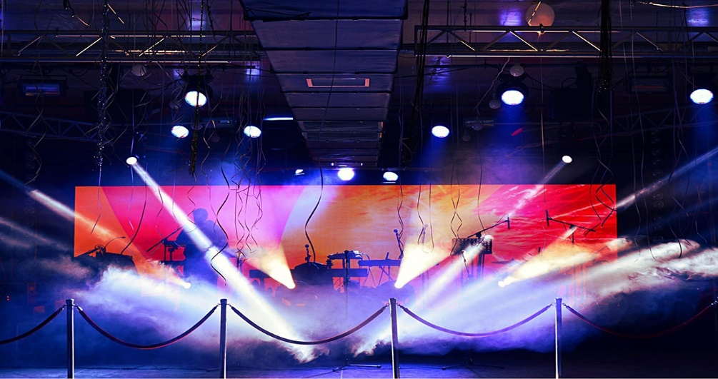
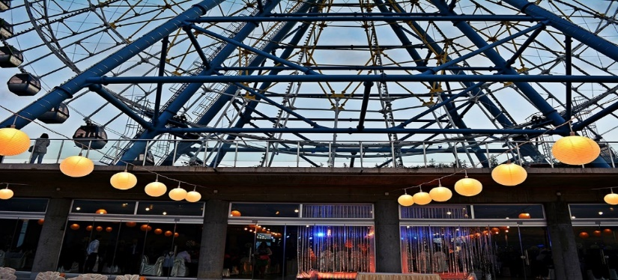
ასევე გთავაზობთ, კლუბური მუსიკის ივენთების მოწყობას ულამაზესი ხედის ,სუფთა ჰაერისა და განსხვავებული ინტერიერის ფონზე ,სადაც 4000 -მდე ადამიანს შეგიძლიათ უმასპინძლოთ !

Slide 8
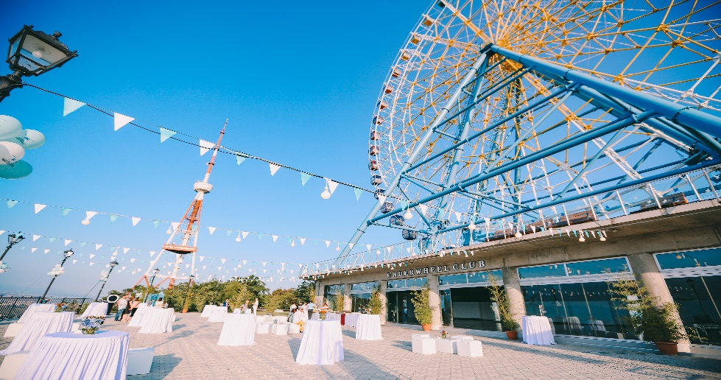
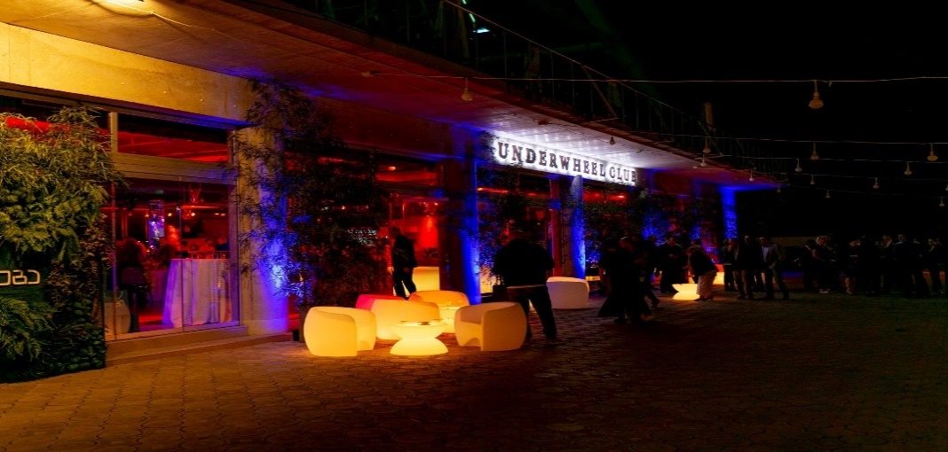
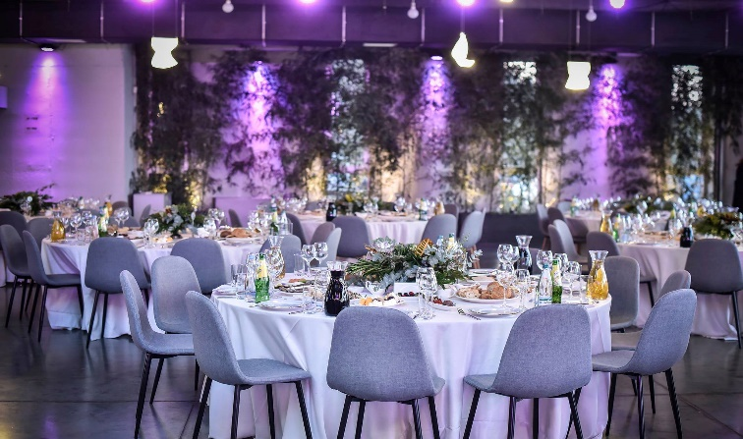
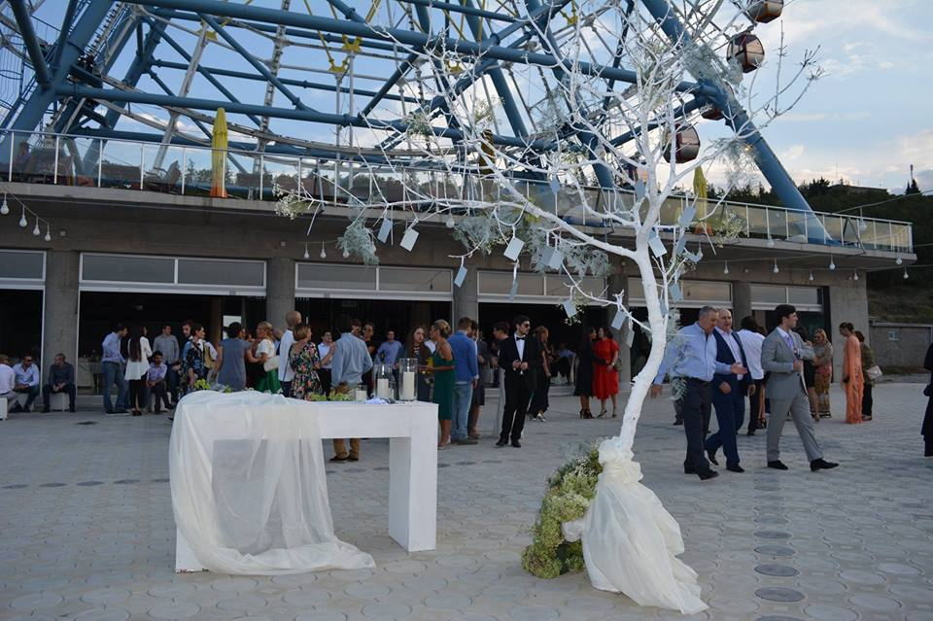
სასიამოვნო გარემო!

Slide 9
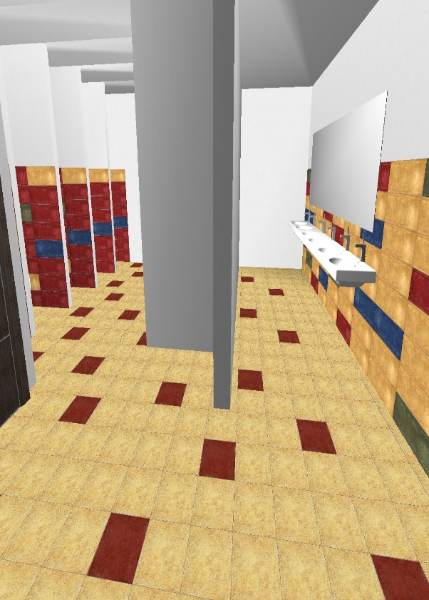
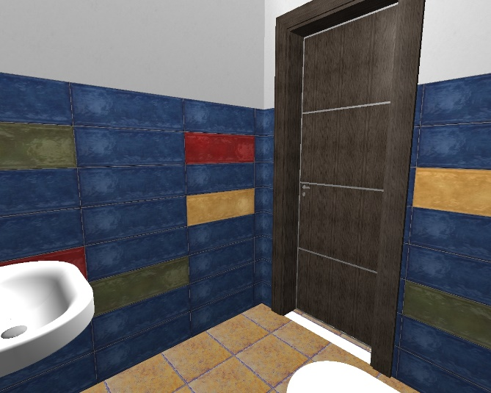
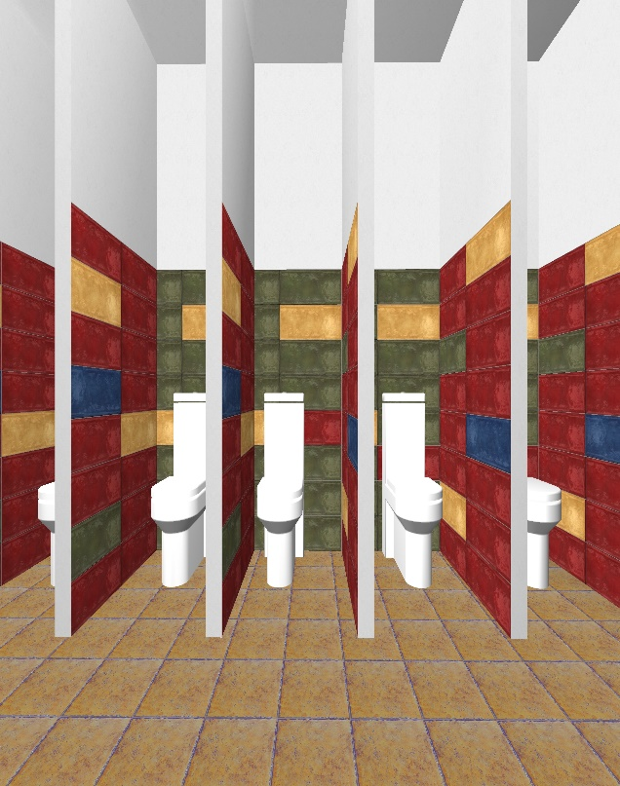
განახლებული და თანამედროვე დიზაინი !
კაბინა 20
ფართობი - 87 მ2

Slide 10
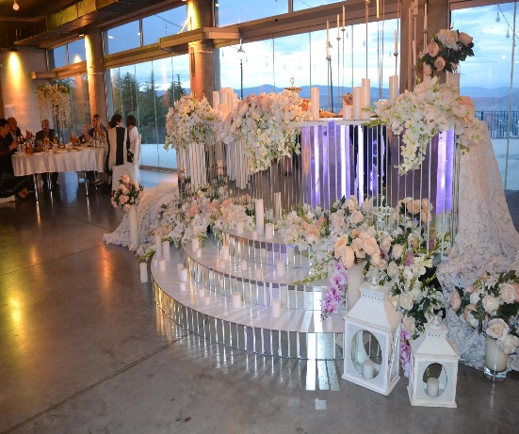
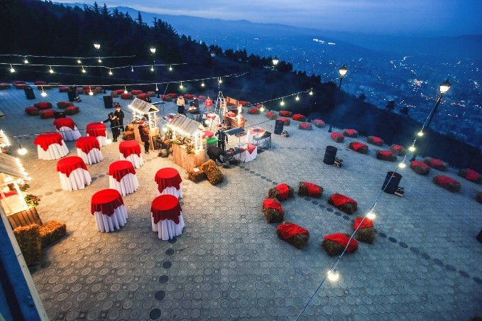
„ანდერვილი“ - ასევე გთავაზობთ კვებით მომსახურებას :
მრავალფეროვანი მენიუ;
გამოცდილი და საუკეთესო მზარეულები;
სასიამოვნო მომსახურე პერსონალი;
ხმის და განათების აპარატურა;

Slide 11
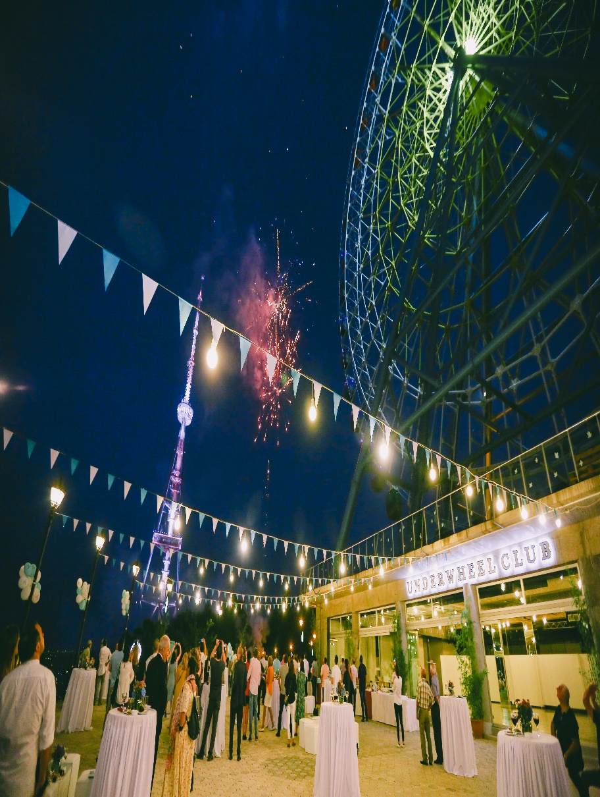
კონტაქტი :
ტელ : 591 909 009 ; 591 49 23 23
Email : underwheel@park.ge
https://www.facebook.com/Club.Underwheel

